Slide 1
Интернет-магазин горнолыжного снаряжения

Slide 2
Цель
Увеличение продаж горнолыжного снаряжения магазина MSA. Популяризация бренда.

Slide 3
Функционал сайта
Функционал пользователя:
Авторизация и регистрация.
Личный кабинет.
Добавление товара в корзину.
Обратная форма.
Функционал администратора:
Удаление, редактирование товара.

Slide 4
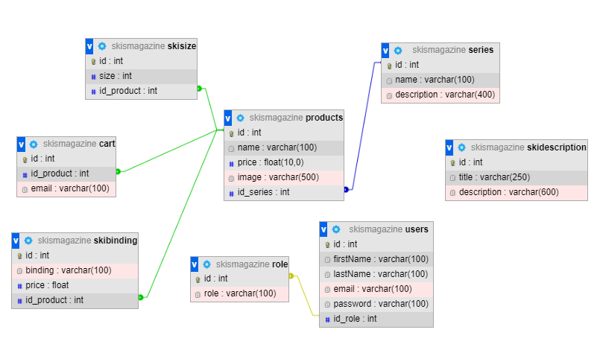
Структура базы данных

Slide 5
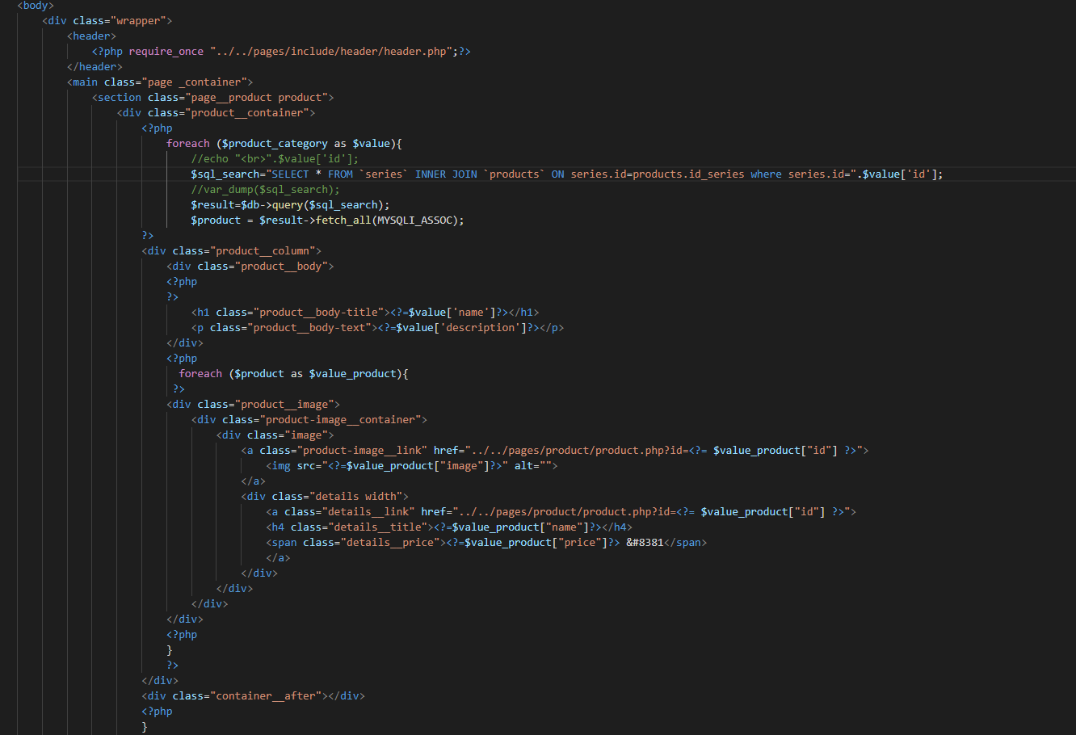
Вывод товаров из базы

Slide 6
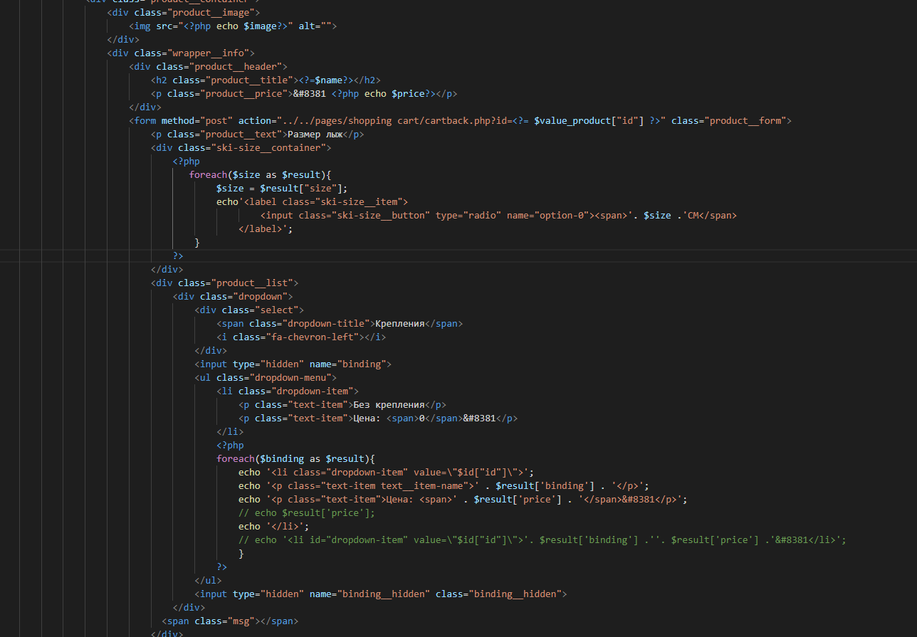
Вывод товара из базы

Slide 7
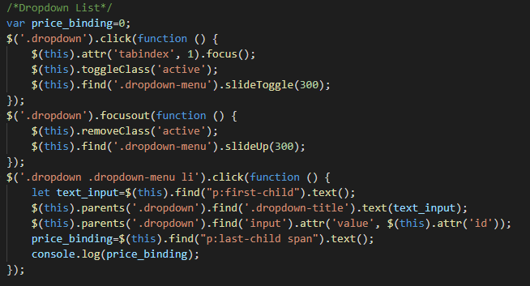
Список креплений на jQuery

Slide 8
Заключение
В заключении могу сказать, что закрепил знания, а также повысил умения в php и js, сделав большое веб-приложение интернет-магазина.
Подробно ознакомился со структурой интернет-магазинов, разобрался в некоторых особенностях маркетинга и продаж в интернет-магазинах.
Было интересно работать с веб-дизайном, используя особенности - разные стили при наведении на объекты. Узнал как работает интернет-магазин внутри.

